Slide 1
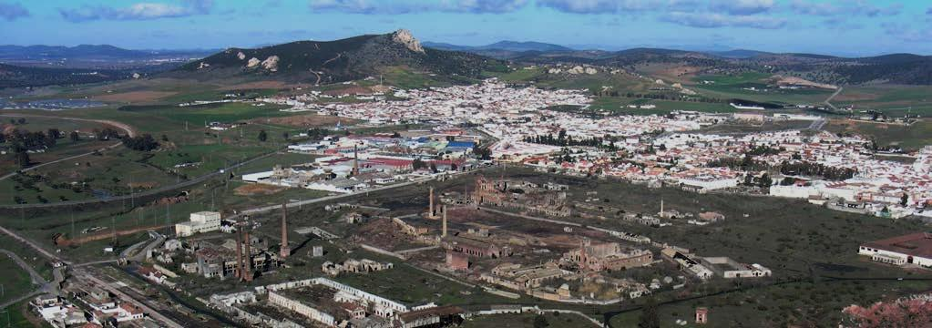
SISTEMA DE INFORMACIÓN ACTIVA DE LOS ESPACIOS PÚBLICOS DE ANDALUCÍA
JULIÁN SOBRINO SIMAL / ENRIQUE LARIVE LÓPEZ / M. VICTORIA SEGURA RAYA / JUAN J. GÓMEZ VILLEGAS / DÁMARIS HERMOSILLA / PAZ BATURONE BEY
Universidad de Sevilla

Slide 2
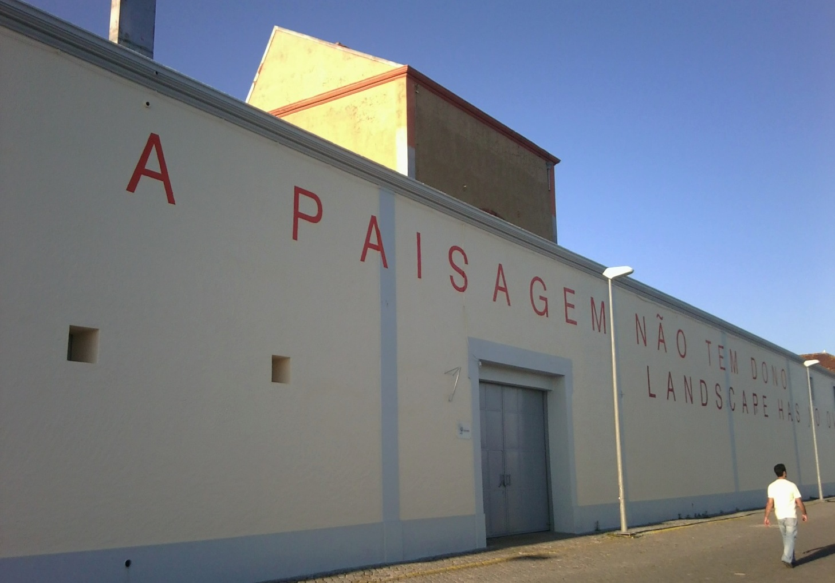

EL ESPACIO PÚBLICO NO TIENE DUEÑO, ES DE TODOS

Slide 3
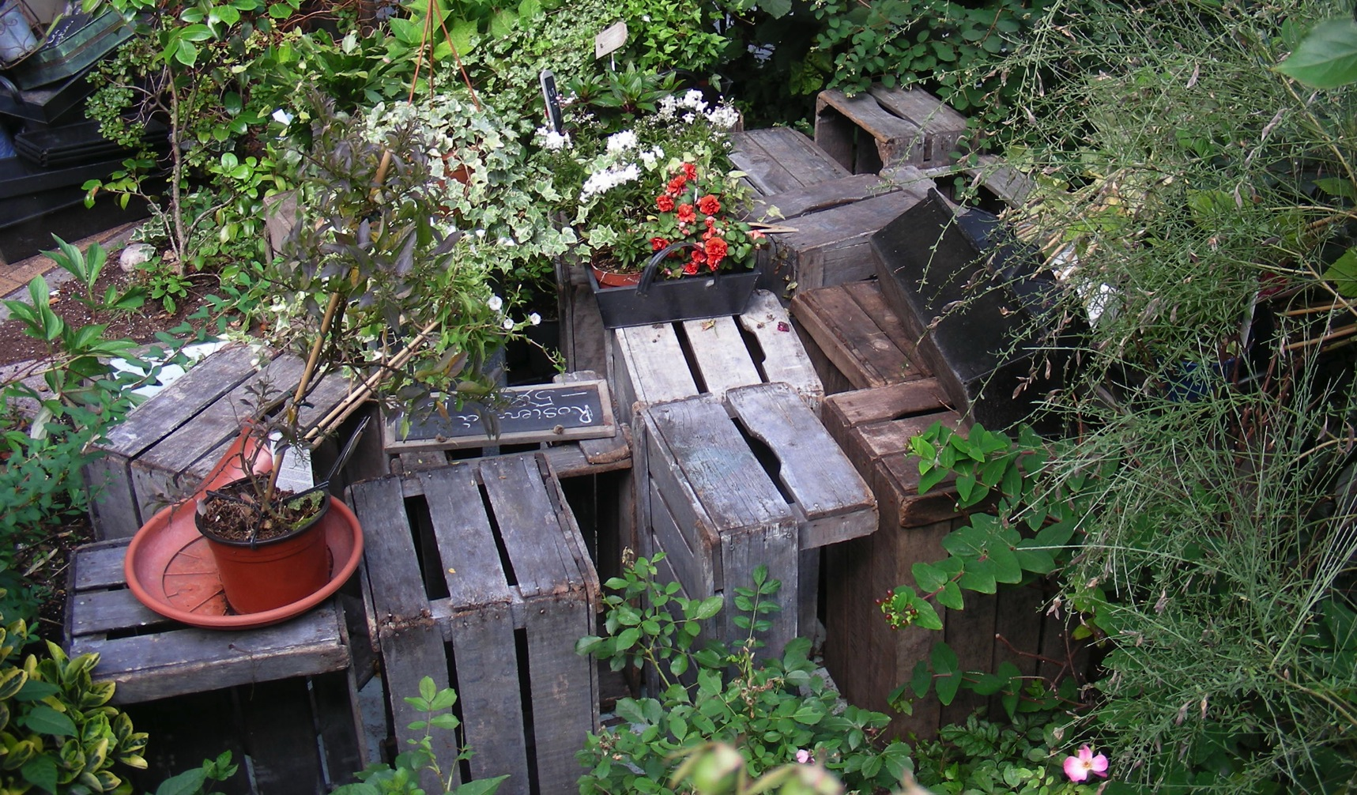
Según Karl Schlögel los espacios en tránsito: son aquellos lugares en los que se cuece algo y
se decide por adelantado lo que después se sancionará o legalizará en otros sitios, son protoespacios.
(En el espacio leemos el tiempo, Ed. Siruela, 2008)

Slide 4
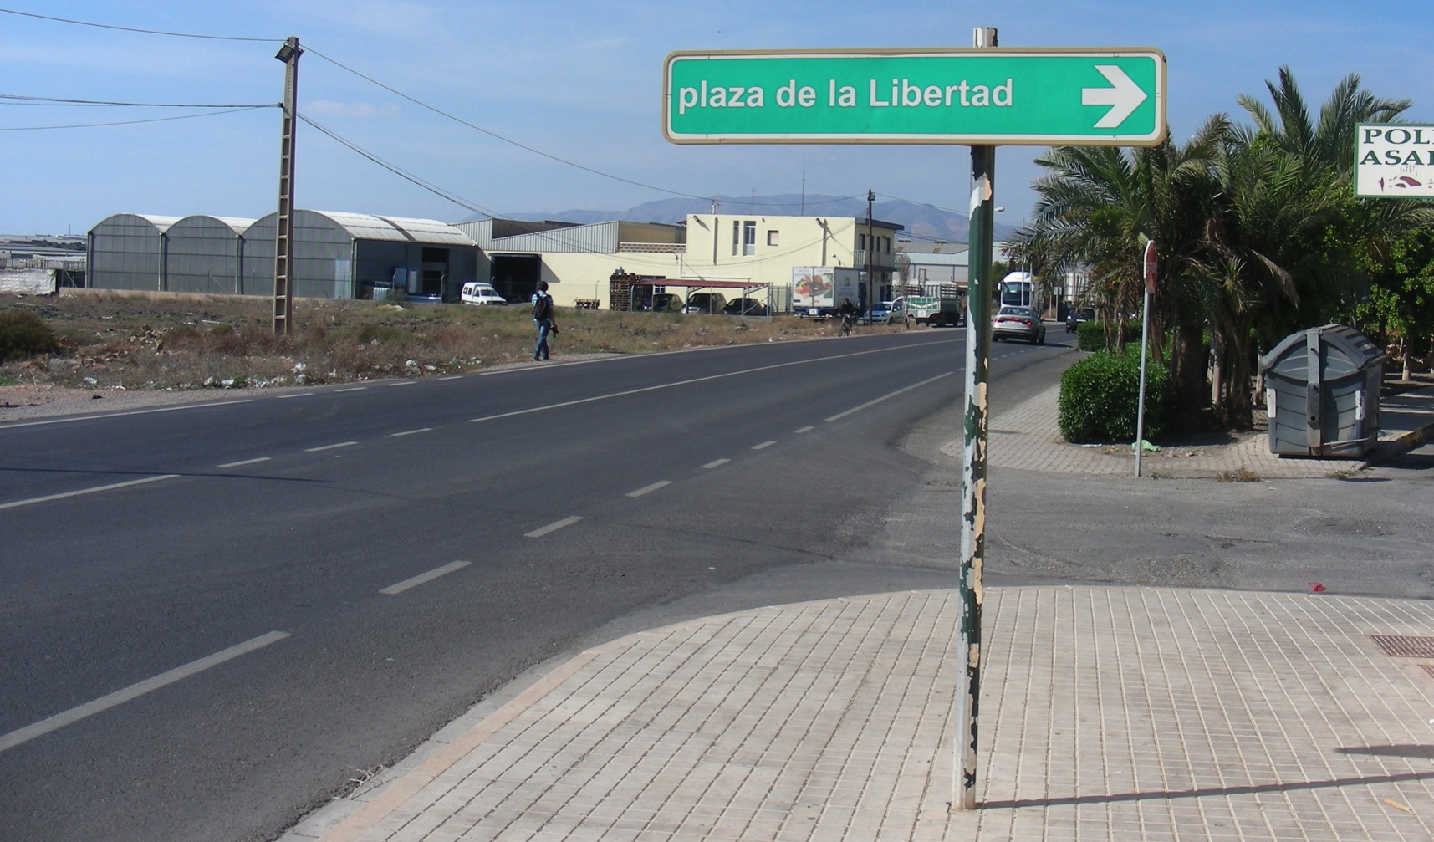
preexistencias fundacionales (lugar y trama)
espacio de contacto medieval (contigüidad y proximidad)
espacio de espectáculo renacentista y barroco (teatral y representativo)
espacio de la primera industrialización (circulación y producción)
espacio de la modernidad (conexión y desagregación)
espacio público + historia + lógicas + estrategias + evolución

Slide 5
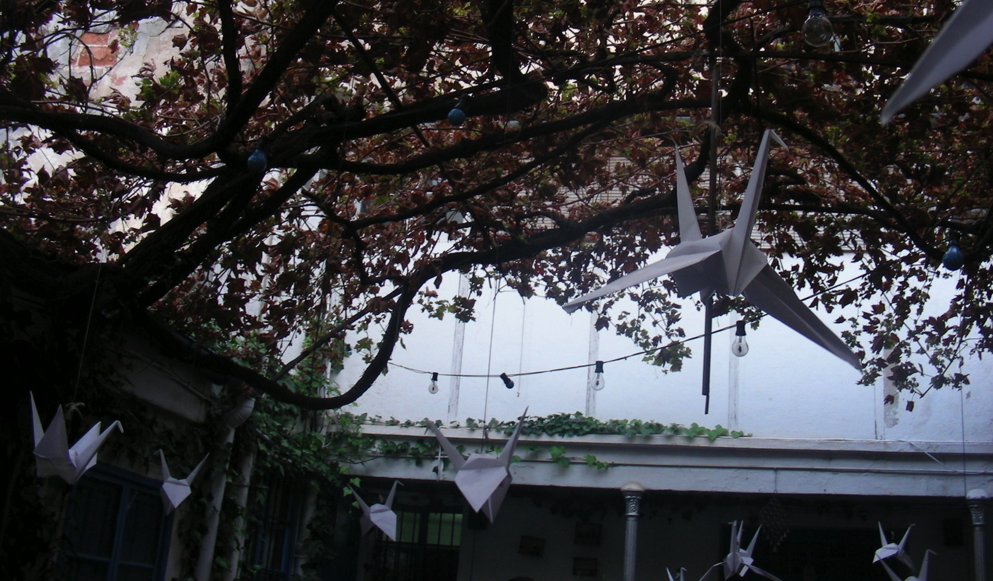
Experimentaremos con sistemas cartográficos, diagramas de datos, procesos abiertos, modelos de evolución, modelos de cambio, modelos de impacto y modelos de decisión.
Trataremos de identificar los indicadores de creación, cualificación, transformación y destrucción de estos paisajes urbanos: morfología, demografía, historia, tecnología, dinámicas de desarrollo, tendencias de movilidad, sistemas de relaciones, etc.
detectaremos emergencias: en lo espontáneo y en lo urgente

Slide 6
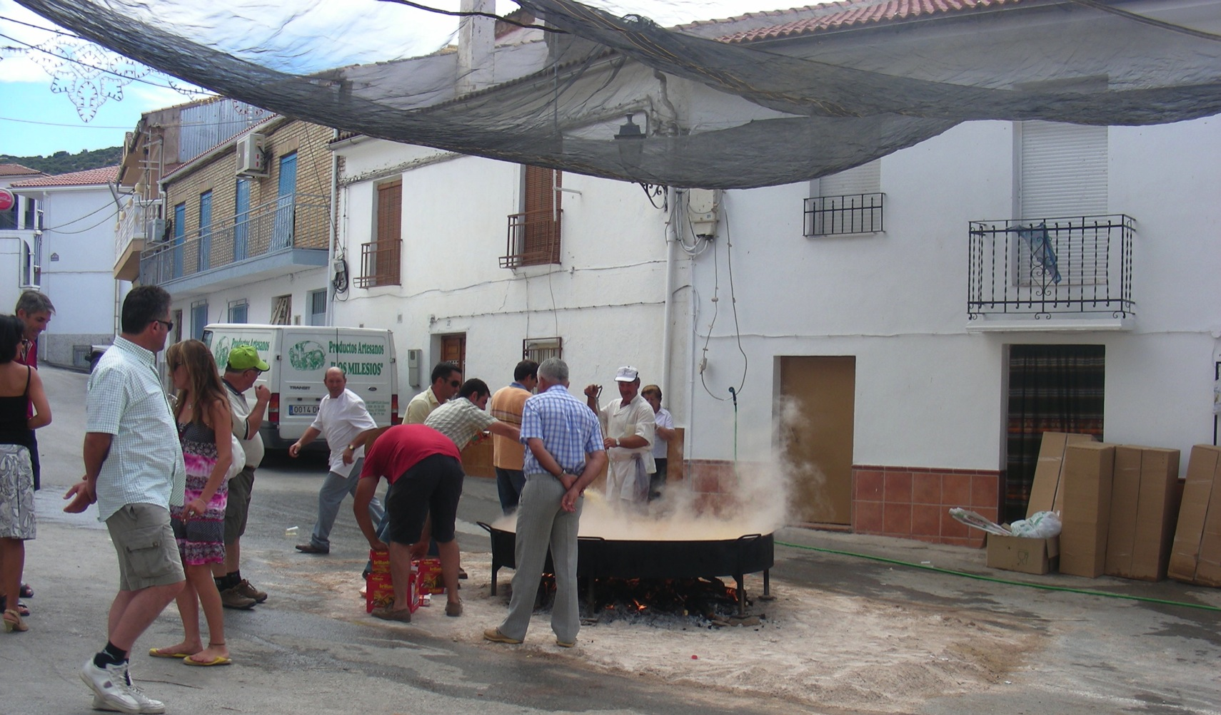

OBJETIVOS
Registrar, producir y representar los datos visibles y no visibles del Espacio Público y el Paisaje Urbano encaminado a identificar emergencias.
Establecer protocolos de contacto / pautas de relación con/entre los agentes sociales y urdir mecanismos de colaboración y transferencia de conocimiento.
Diseñar un observatorio experimental y creativo de producción cartográfica sobre los espacios públicos de Andalucía.
Tipificar las categorías de los espacios públicos de Andalucía en relación con su escala, posición, morfología, función, historia, conflictos, conectividad y potencialidades.
Vincular Espacio público | Población | Paisaje | Patrimonio | Producción.
Conectar espacio físico y virtual en un atlas activo que propicie la retroalimentación constante. Open data.
Desarrollar un programa de indicadores que permitan analizar y evaluar las intervenciones en los espacios públicos.
Detectar emergencias, lugares en tránsito, estados de latencia, situaciones espontáneas, tendencias de sociabilidad /movilidad y propiciar la participación ciudadana en aras de la igualdad social, la equidistribución de los recursos y la mejora del medioambiente urbano.
Incorporar a los espacios públicos la dimensión creativa de los ciudadanos ligada a la interacción y la comunicación.

Slide 7
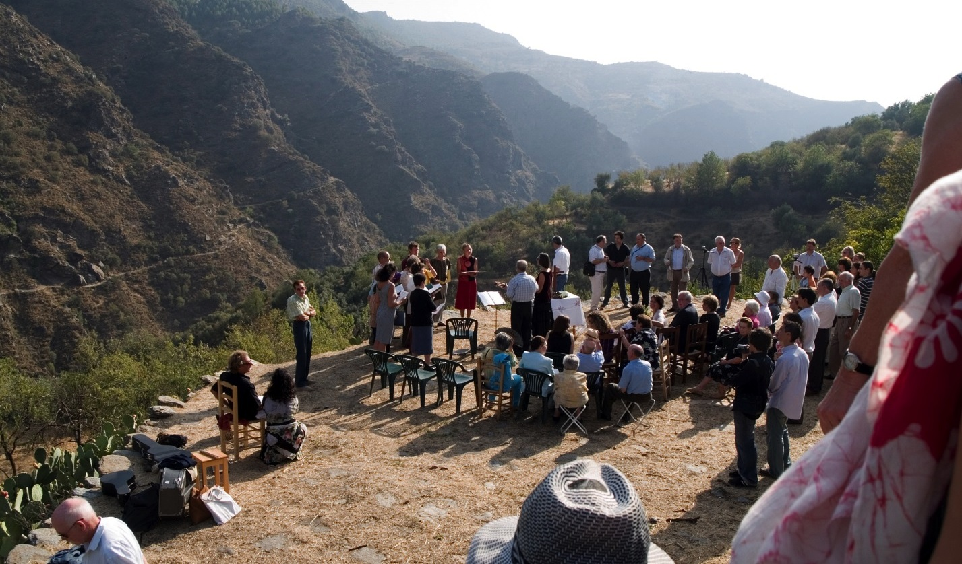
El ATLAS es una herramienta capaz de visibilizar, codificar y difundir la información geográfica estableciendo:
Un marco común de conocimiento práctico.
Una relación espacial de/entre las muestras de ensayo seleccionadas.
Un campo de operaciones con los atributos de los espacios públicos y con la dimensión temporal de los datos.
Una guía de activación de los Espacios Públicos en Andalucía.

Slide 8
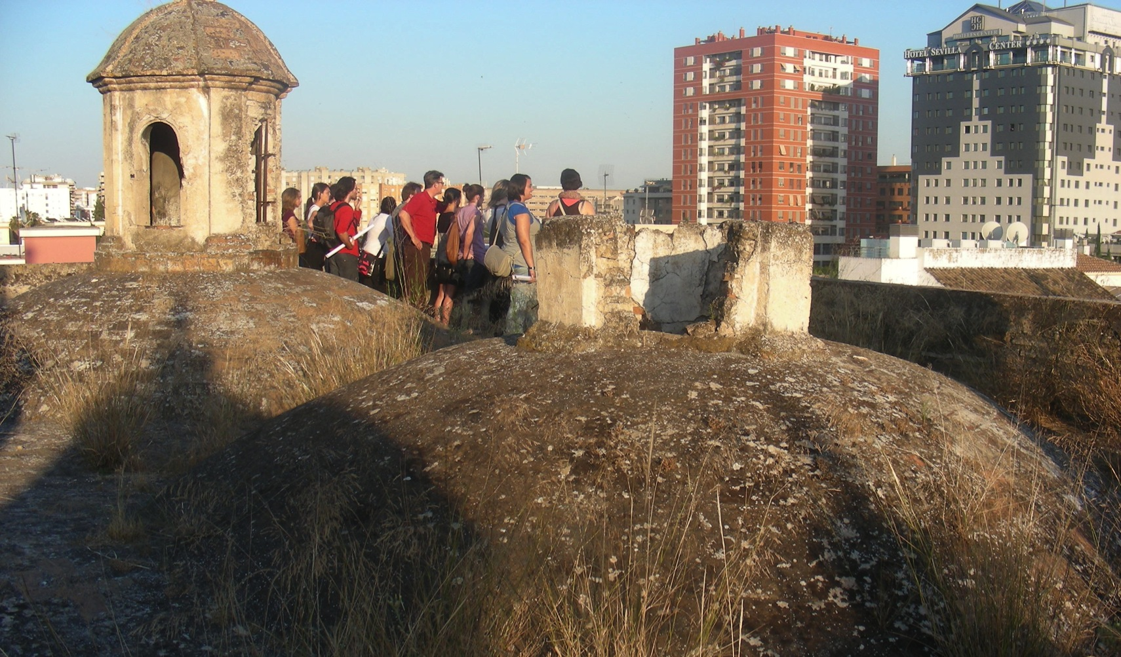
FASE 0_IDEOGRAMA
FASE 1_SISTEMA DE INFORMACIÓN ACTIVA
1. BANCO DE DATOS
2. CATÁLOGO DE ESTUDIOS DE CASO
3. DISEÑO DEL SOPORTE VIRTUAL
4. DINÁMICA DE LA ACTIVIDAD
SISTEMA DE INFORMACIÓN ACTIVA DE LOS ESPACIOS PÚBLICOS EN ANDALUCÍA
Laboratorio Andalucía Transversal

Slide 9
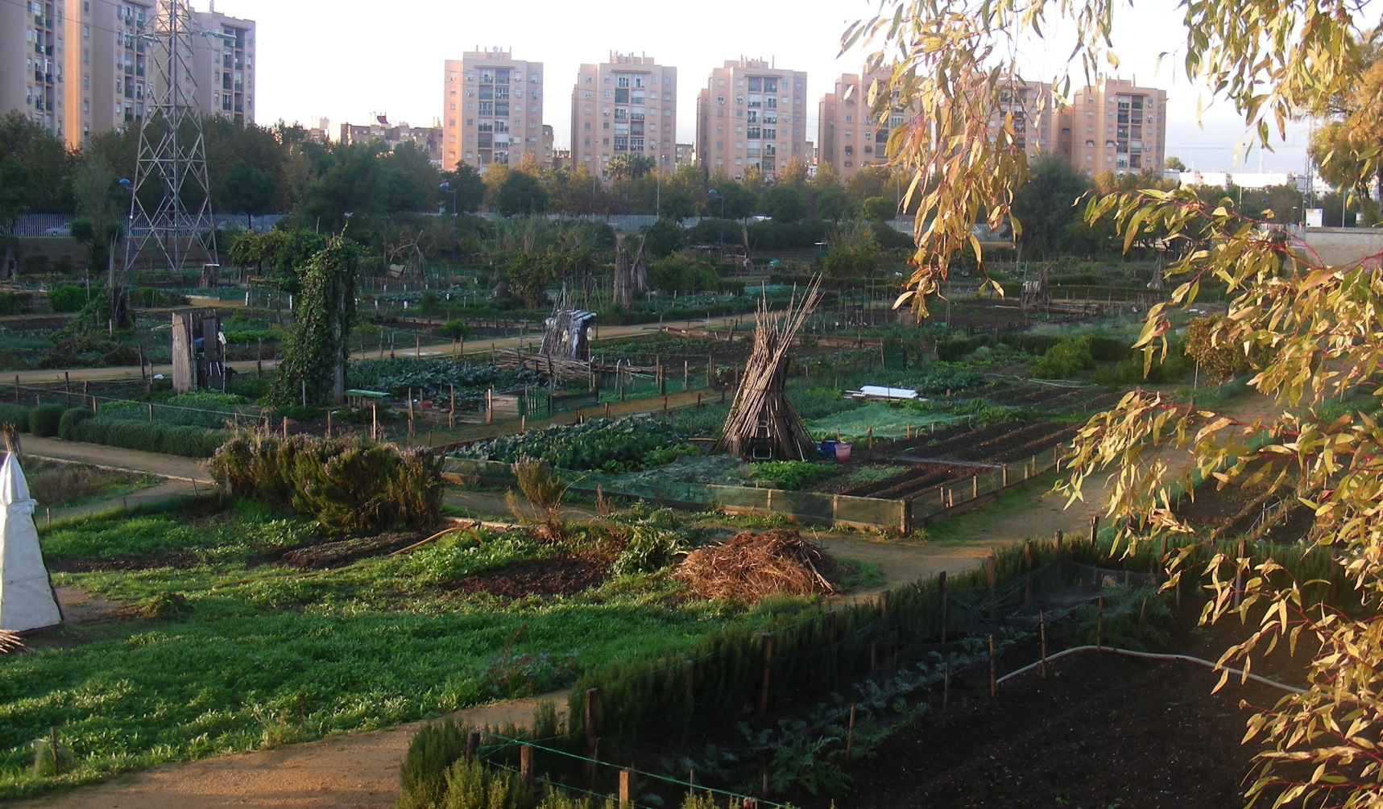
FASE 2_INVENTARIO ACTIVO DE ESPACIOS PÚBLICOS EN ANDALUCÍA
PLATAFORMA ANDALUCÍA TRANSVERSAL
1. INVENTARIO
2. SOPORTE VIRTUAL
SISTEMA DE INFORMACIÓN ACTIVA DE LOS ESPACIOS PÚBLICOS EN ANDALUCÍA
Laboratorio Andalucía Transversal

Slide 10
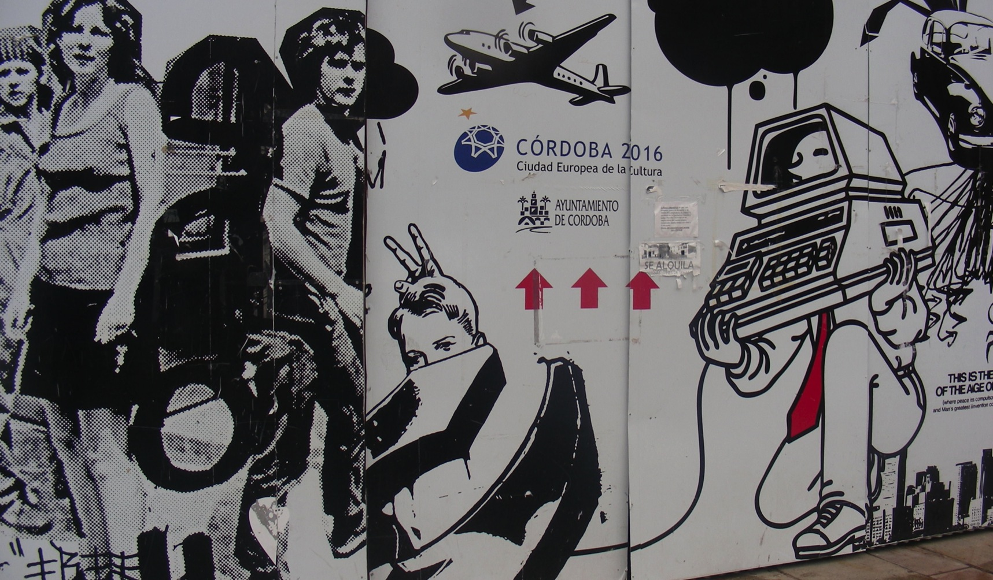
FASE 3_ATLAS ACTIVO DE ESPACIOS PÚBLICOS EN ANDALUCÍA
1. ATLAS
2. GUÍA DE ACTIIVACIÓN DE LOS ESPACIOS PÚBLICOS DE ANDALUCÍA
SISTEMA DE INFORMACIÓN ACTIVA DE LOS ESPACIOS PÚBLICOS EN ANDALUCÍA
Laboratorio Andalucía Transversal

Slide 11
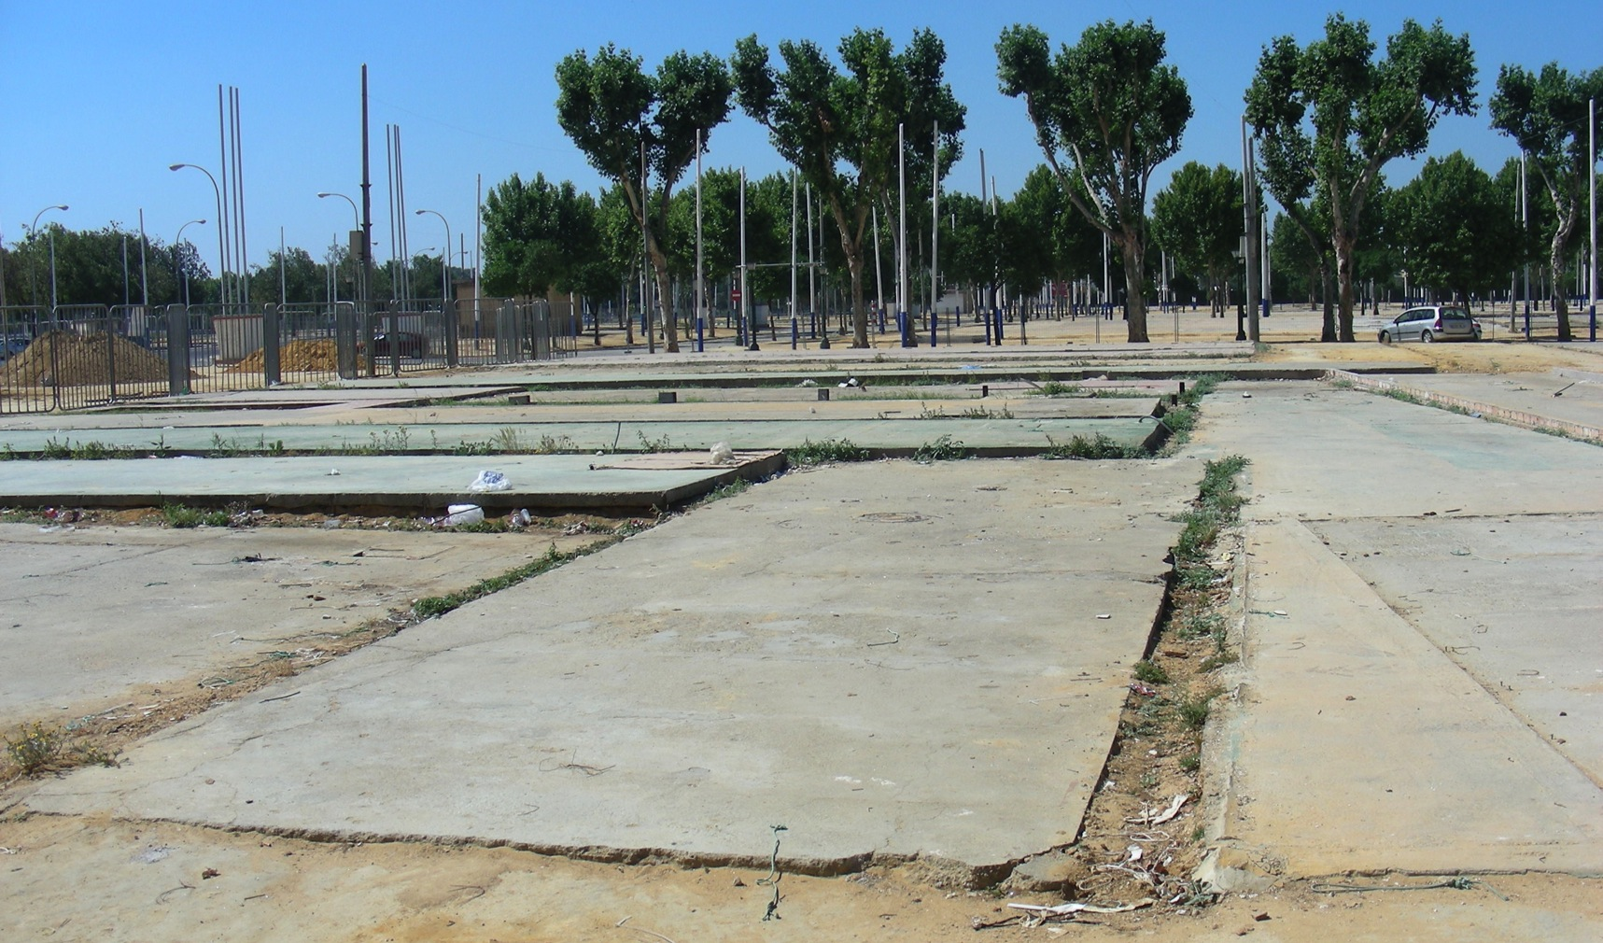
VACÍO
HISTORIA DEL ESPACIO PÚBLICO
GEOPOLÍTICA
COMPLEJIDAD,
INVESTIGACIÓN
EXPERIENCIA PERSONAL
REPRESENTACIÓN
ÁGORA
POLÍTICA
CONFLICTO
HISTORIA URBANA
LUGAR DE ENCUENTRO
ESTRUCTURA URBANA
ESPACIO VIVIDO
diccionario

Slide 12
